Slide 1
Yale University
Morality of Everyday Life
By 陈一铭 大四心理学

Slide 2
TABLE OF CONTENTS
课程优势
课程体验
时间安排与技巧
课程收获

Slide 3
课程优势（为什么我选择暑期课程）
参与耶鲁名校的暑期课程，充实暑期生活
项目种类和选择都比较多，也正好有适合自己的课程去参与
选修FE学分的新选择
Notes:
感受名校的办学理念与学习节奏
耶鲁特色，选择众多
修FE学分

Slide 4
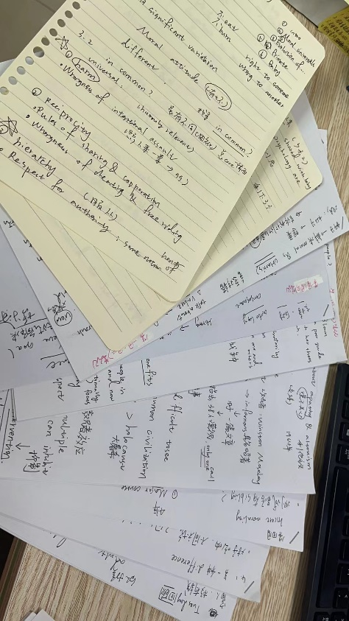
课程体验
学习节奏
观点碰撞
课程：Morality of Everyday Life
每周（共五周）
一篇800词essay
两小时lecture
三小时问答与讨论
在小组讨论中中西方观点的冲突与碰撞
  切实地体验文化差异
与耶鲁名校教授直接对话交流观点
  “Against empathy”
Notes:
知道个人主义与集体主义的区别（不仅仅是在课本上面）

Slide 5
时间安排与技巧
A.
More flexible
时间安排自由
合理利用时间
B.
More convenient
在家学习
省去舟车劳顿
A
B
C
D
D.
善于利用资源
名校校园网；直接请教教授的机会
C.
多参与讨论交流
Notes:
不用害羞，逐步放开去参与，很多本校学生，对多元文化包容

Slide 6
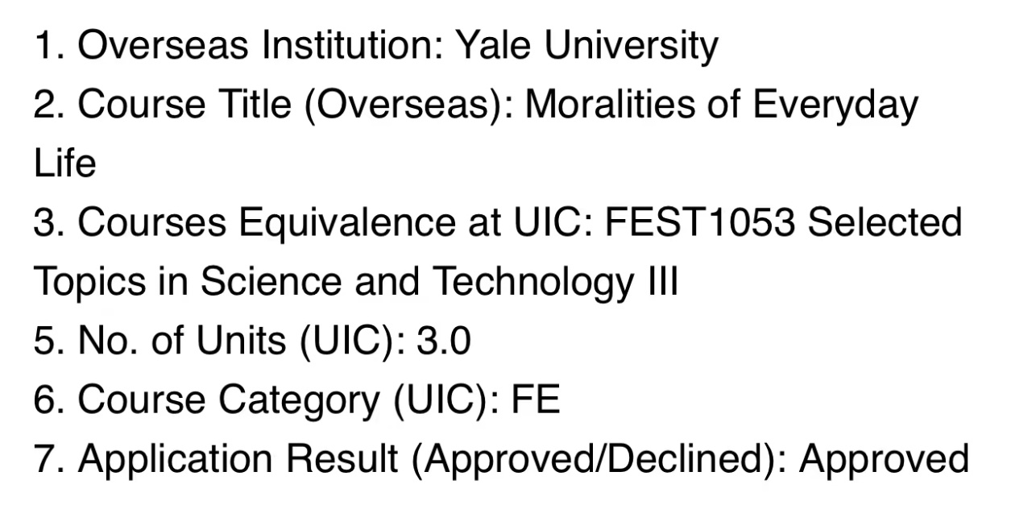
课程收获
01
01.
学术技巧和思维的长进
02
03
02.
了解自身的优势与差距
03.
学分
Notes:
学技术 学方法
全面的feedback与分析

Slide 7
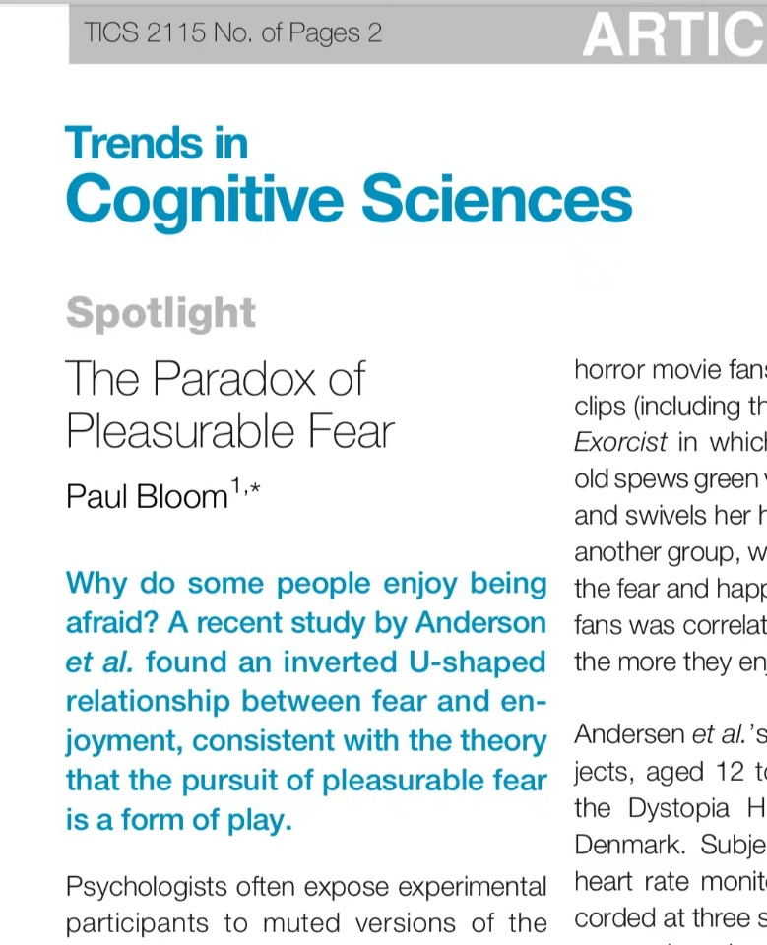

Professor
Paul Bloom
耶鲁大学心理学教授
《行为与脑科学》杂志联合主编
他的《心理学导论》公开课在全球广为传播
Notes:
课程有感染力；文字用词生动，举例恰到好处；用词地道，虽然是一个scientific的文章，但却别有一番趣味
在伦理和行为学上颇有造诣，观点独具一格

Slide 8

THANK YOU !
有兴趣作进一步咨询的同学可以添加本人的微信号~

